Slide 1
第一节 数学期望
一、数学期望的概念
二、随机变量函数的数学期望
三、数学期望的性质
四、小结

Slide 2
在前面的课程中，我们讨论了随机变量及其分布，如果知道了随机变量X的概率分布，那么X的全部概率特征也就知道了.
然而，在实际问题中，概率分布一般是较难确定的. 而在一些实际应用中，人们并不需要知道随机变量的一切概率性质，只要知道它的某些数字特征就够了. 最常用的数字特征就是
期望, 方差, 相关系数
期望——描述随机变量取值的平均特征

Slide 3

一、数学期望的概念
引例1 分赌本问题(产生背景)
A, B 两人赌技相同, 各出
赌金100元,并约定赌完五局，先
胜三局者为胜, 取得全部 200 元.
由于出现意外情况 ,在 A 胜 2 局
B 胜1 局时,不得不终止赌博, 如
果要分赌金,该如何分配才算公平?

Slide 4
分析：
假设继续赌两局,则结果有以下四种情况:
A A
A B
B A
B B
A胜B负
A胜B负
B胜A负
B胜A负
A胜B负
B胜A负
A胜B负
B胜A负
把已赌过的三局(A 胜2局B 胜1局)与上述结果
相结合,
即 A、B 赌完五局,
前三局:
A 胜 2 局 B 胜 1 局
后二局:
A A
A B
B A
B B
A 胜
B 胜

Slide 5



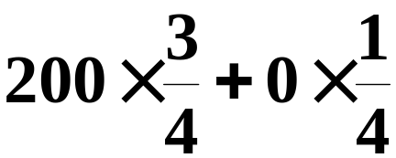

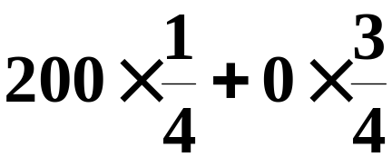

故有, 在赌技相同的情况下,
A, B 最终获胜的
可能性大小之比为
即A 应获得赌金的 而 B 只能获得赌金的
因此, A 能“期望”得到的数目应为
而B 能“期望”得到的数目, 则为

Slide 6




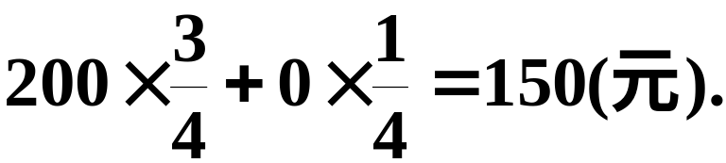
若设随机变量 X 为:在 A 胜2局B 胜1局的前提
下, 继续赌下去 A 最终所得的赌金.
则X 所取可能值为:
其概率分别为:
因而A期望所得的赌金即为X的 “期望”值,
等于
即为
X 的可能取值与其概率之积的累加.

Slide 7






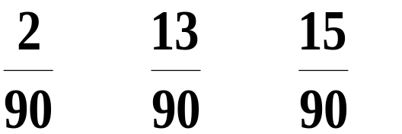
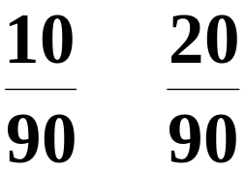

引例2 射击问题
设某射击手在同样的条
件下,瞄准靶子相继射击90次,
(命中的环数是一个随机变量).
射中次数记录如下
命中环数 k
命中次数
频率
试问:该射手每次射击平均命中靶多少环?

Slide 8

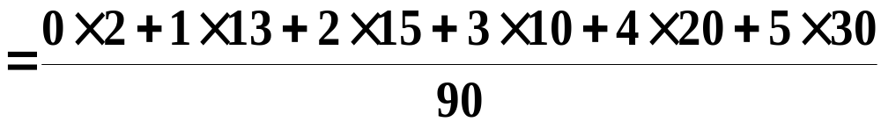
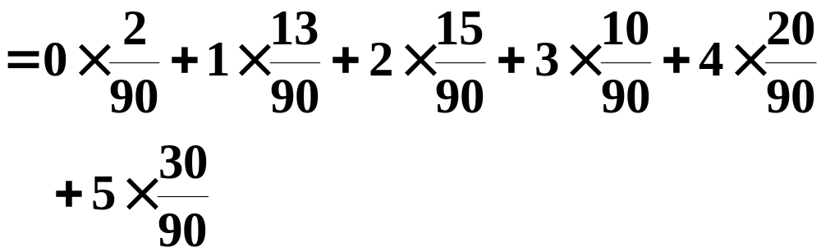
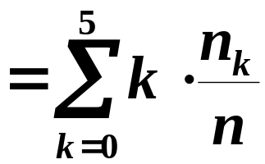

解：
平均射中环数
设射手命中的环数为随机变量 Y .

Slide 9

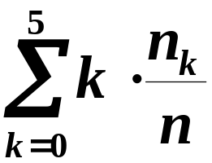
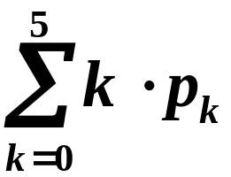

平均射中环数
频率随机波动
随机波动
“平均射中环数”的稳定值
随机波动
稳定值
“平均射中环数”等于
射中环数的可能值与其概率之积的累加

Slide 10
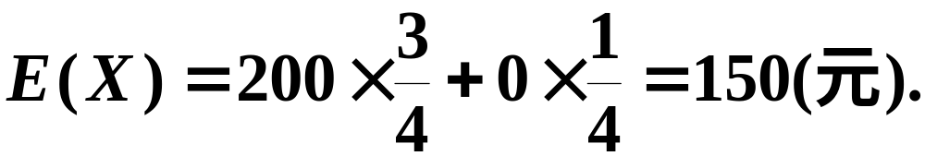
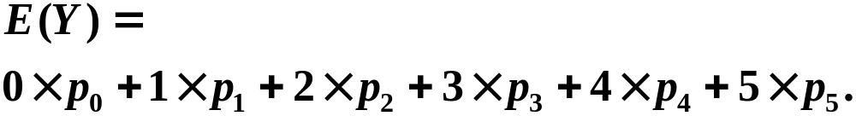
分赌本问题
A 期望所得的赌金即为 X 的数学期望
射击问题
“平均射中环数”应为随机变量Y 的数学期望

Slide 11
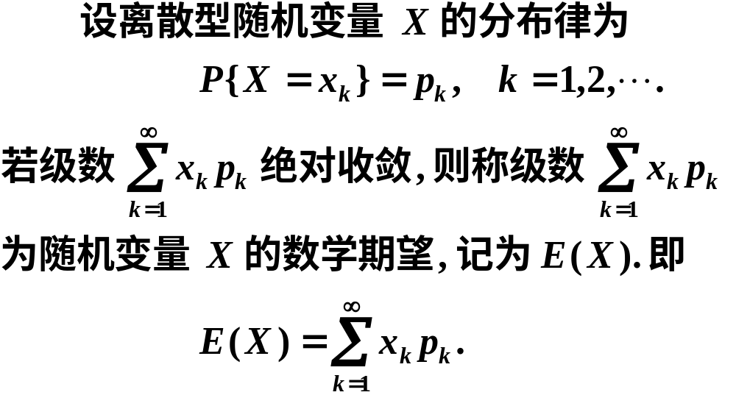
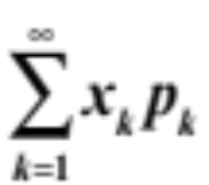
1. 离散型随机变量的数学期望
定义
p_{k}可理解为
“加权平均”
中x_{k}的权重
若级数 不绝对收敛，则X的数学期望不存在.

Slide 12
关于定义的几点说明
(1) E(X)是一个实数,而非变量,它是一种加
权平均,与一般的平均值不同 , 它从本质上体现
了随机变量 X 取可能值的真正的平均值, 也称
均值(mean).
(2) 级数的绝对收敛性保证了级数的和不
随级数各项次序的改变而改变 , 之所以这样要
求是因为数学期望是反映随机变量X 取可能值
的平均值,它不应随可能值的排列次序而改变.
(3) 随机变量的数学期望与一般变量的算
术平均值不同.

Slide 13





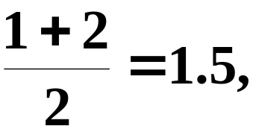







假设
随机变量 X 的算术平均值为
它从本质上体现了随机变量X 取可能值的平均值.
当随机变量 X 取各个可能值是等概率分布时 , X
的期望值与算术平均值相等.

Slide 14









实例1 谁的技术比较好?
甲射手
乙射手
试问哪个射手技术较好?

Slide 15
解：
故甲射手的技术比较好.

Slide 16








实例2 发行福利彩票的创收利润
某一彩票中心发行彩票 10万张, 每张2元. 设头等奖1个, 奖金 1万元, 二等奖2个,奖金各 5 千元;三等奖 10个, 奖金各1千元; 四等奖100个, 奖金各100元; 五等奖1000个, 奖金各10 元.每张彩票的成本费为 0.3 元, 请计算彩票发行单位的创收利润.
解：
设每张彩票中奖的数额为随机变量X,
则

Slide 17
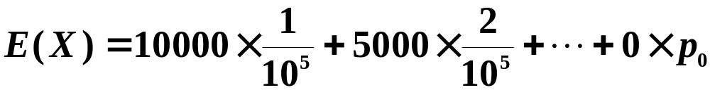



每张彩票平均能得到奖金
每张彩票平均可赚
因此彩票发行单位发行 10 万张彩票的创收利润为

Slide 18
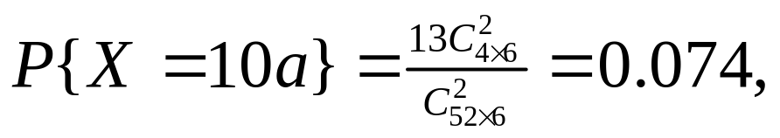
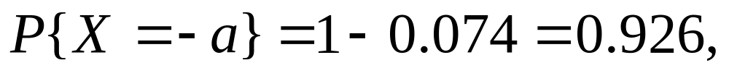
实例3 在赌场里庄家从6副（每副52张）扑克中随机发给每位参赌人两张. 若参赌人下注a元，当得到两张牌是一对时，庄家赔给该参赌人10倍，否则输掉该参赌人的赌注. 如果某参赌人每局下赌100元，求该参赌人和庄家在每局中各赢钱的期望.
解：设X和Y分别表示某参赌人与庄家在一局中的获利，a=100，则

Slide 19
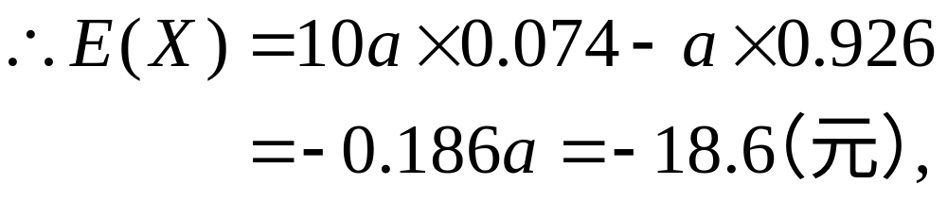
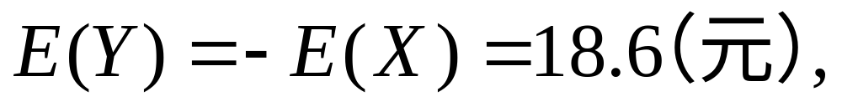
综上，我们发现在赌局里总是庄家赢，参赌者输.

Slide 20
实例4 某市面对新冠疫情进行全员检测，为此要核酸抽验N个人，可用两种方法进行. ①将每人的咽拭子分别去验，要验N次. ②按k个人一组进行分组，把从k个人采集的咽拭子混合在一起进行检验，如果这混合样本呈阴性反应，就说明k个人的咽拭子都呈阴性反应，这样k个人的咽拭子就只需验一次. 若呈阳性，则再对这k个人的咽拭子分别进行化验，这样k个人的咽拭子总共要化验(k+1)次. 假设该病发病率为p，且各人是否得此病相互独立.试说明p较小时，选取恰当的k，按第二种方法可减少化验的次数，并求此时k的取值.

Slide 21
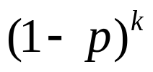
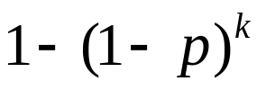
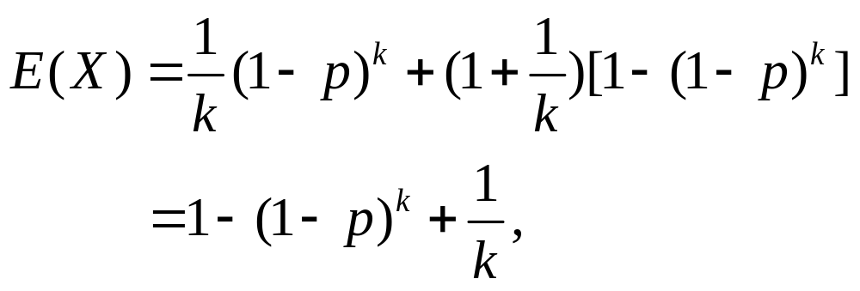
解：设X为该人群中每个人需要的采集咽拭子次数，则X的分布律为
X | 1/k | 1+1/k
P
每个人平均采集咽拭子次数为

Slide 22
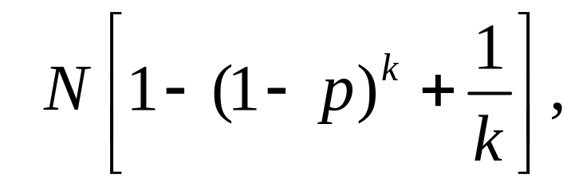
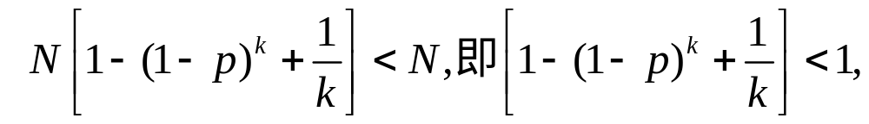
N个人平均需要采样次数为
当p固定时，我们选取k，使得
且取得最小值，就能得到最好的分组方法.

Slide 23
例如，p=0.06，则k=5时
取得最小值0.466N，就能得到最好的分组方法.
N=1000，以k=5分组，则第二种方法平均只需采样化验466次，比第一种方法减少了约53%的工作量.

Slide 24
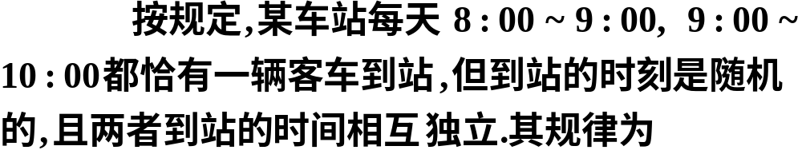

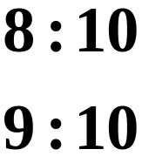
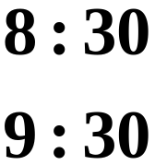
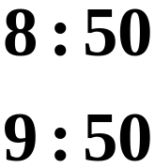



实例5
到站时刻
概率

Slide 25






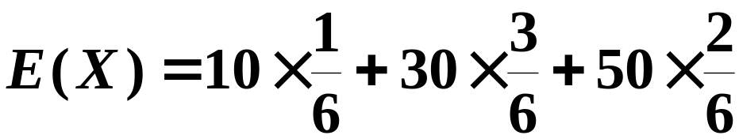

解：

Slide 26



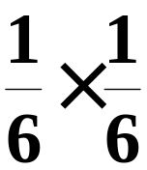
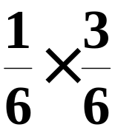
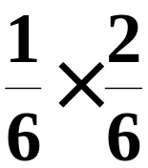

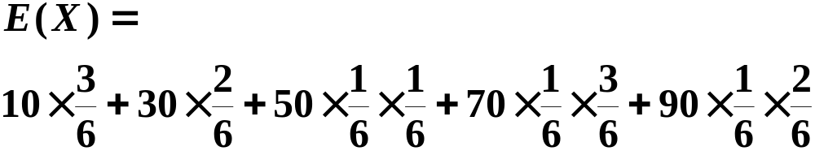


Slide 27
例6 设X~B(1, p)，求E(X).
解： X~B(1, p)，X的分布律为：
X | 0 | 1
P | 1-p | p
所以E(X)=0×(1-p)+1×p=p

Slide 28
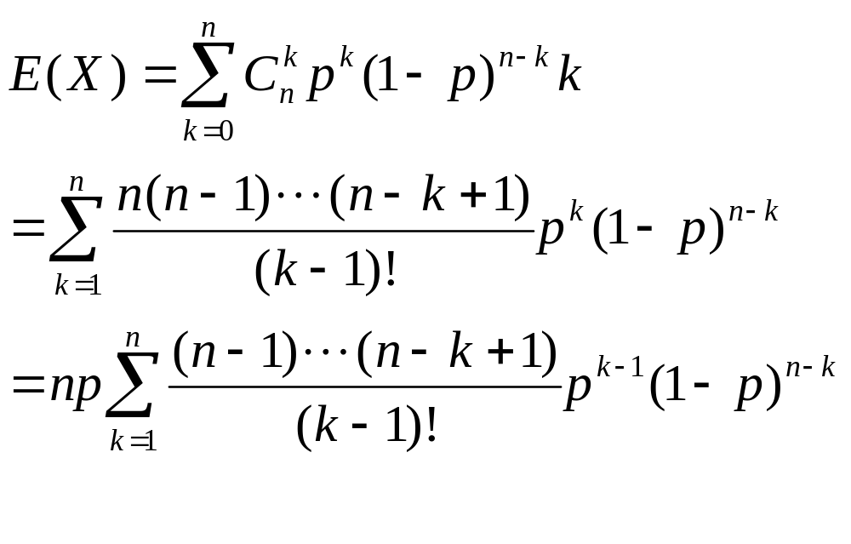
例7 设X~B(n, p)，求E(X).
解：X~B(n, p)，X的分布律为：

Slide 29
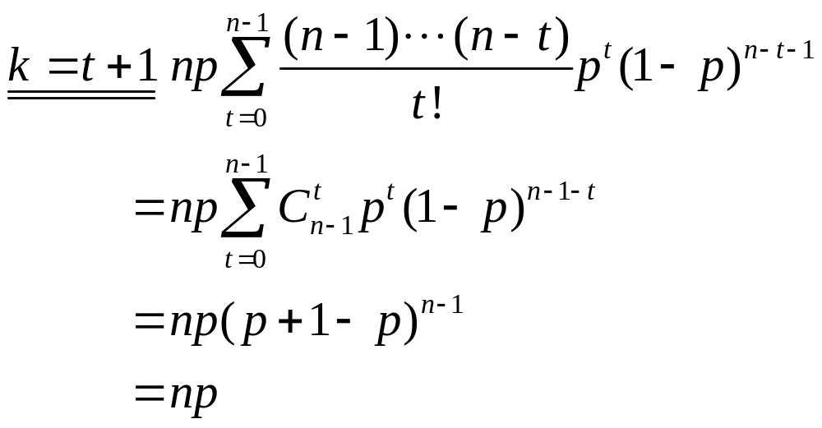

Slide 30
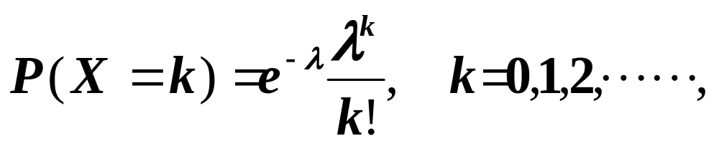
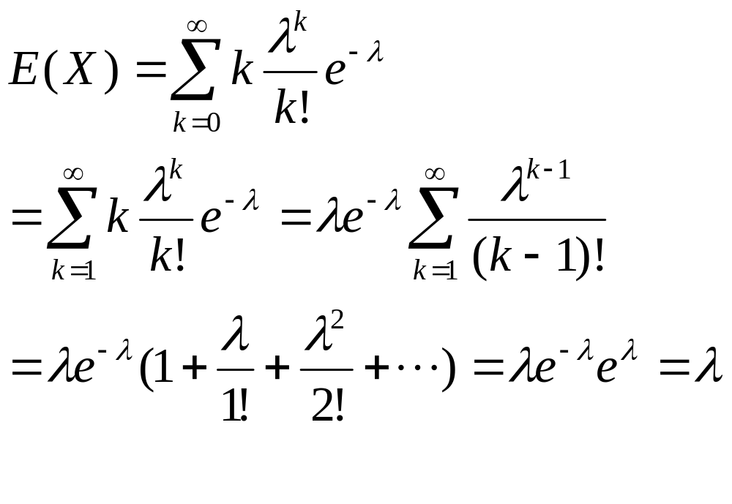
例8 设X~P(λ) ，求E(X).
解：X~P(λ) ，X的分布律为：

Slide 31
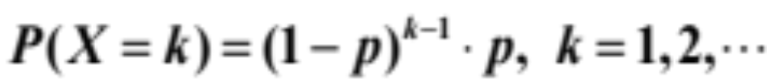
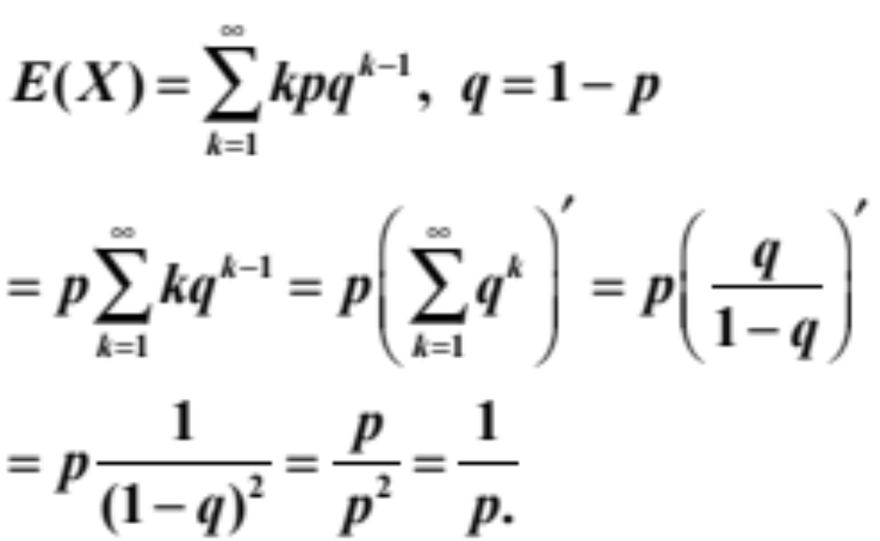
例9 设X~G(p)，求E(X).
解：X~G(p) ，X的分布律为：

Slide 32
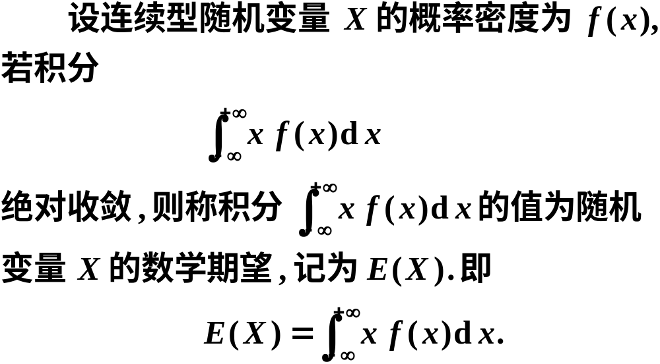
2.连续型随机变量数学期望
定义

Slide 33
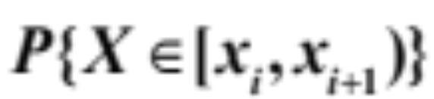
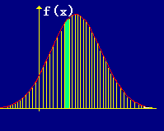
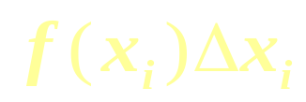
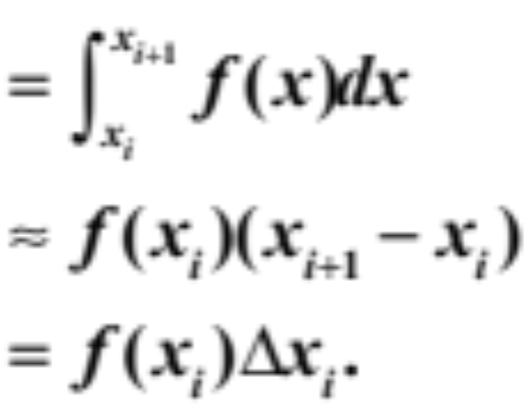
连续型随机变量数学期望与离散型的关系
设X是连续型随机变量，其概率密度为f (x),在数轴上取很密的分点x₀ <x₁<x₂< …,则X落在小区间[x_{i}, x_{i+1})的概率是
阴影面积
近似为
小区间[X_{i}, X_{i+1})

Slide 34
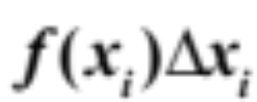
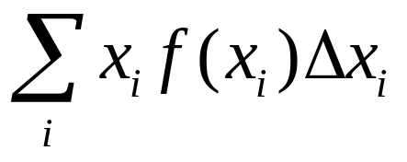
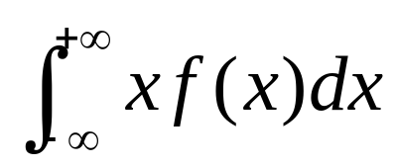
由于x_{i}与x_{i+1}很接近, 所以区间[x_{i}, x_{i+1})中的值可以用x_{i}来近似代替.
因此X与以概率 取值x_{i}的离散型变量近似，该离散型变量的数学期望是
阴影面积
近似为
这正是
的渐近和式.
小区间[X_{i}, X_{i+1})

Slide 35
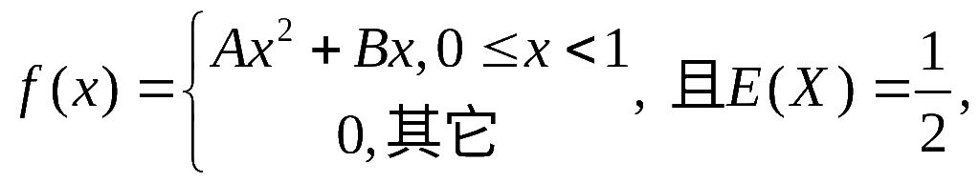
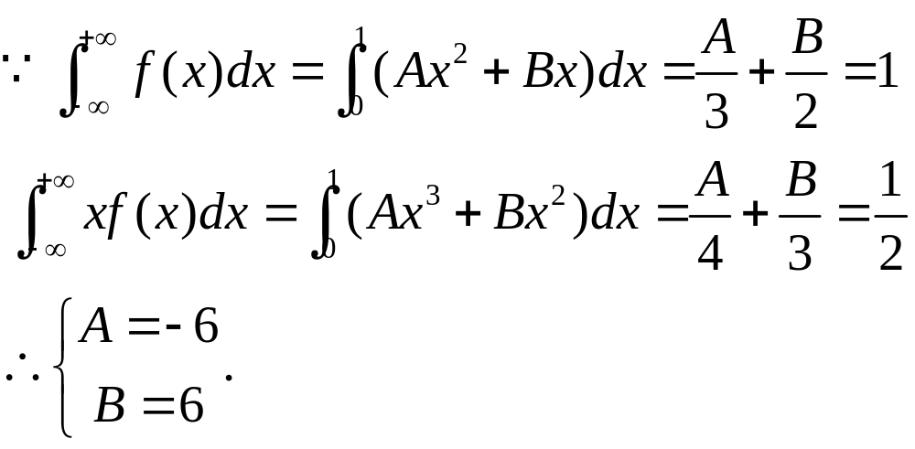
例10 设连续型随机变量X的概率密度为
求常数A与B.
解：

Slide 36


例11 设X~U(a,b)，求E(X).
解：X~U(a,b)，X的概率密度为

Slide 37




例12 设X~E(λ)，求E(X).
解：X~ E(λ) ，X的概率密度为
分部积分法

Slide 38





~
例13 设 ，求E(X).
~
解： ，X的概率密度为
“偶倍奇0”:
奇函数在对称区
间上的积分=0
超越积分

Slide 39


例14 设连续型随机变量X的概率密度为
其中φ(x)为标准正态分布的概率密度，求X的数学期望E(X).
解：

Slide 40





Slide 41











二、随机变量函数的数学期望
1. 离散型随机变量函数的数学期望
设随机变量 X 的分布律为
解：

Slide 42




则有
若X是离散型随机变量, Y=g(X), 且分布律为
若级数 绝对收敛，
则有

Slide 43


2. 连续型随机变量函数的数学期望
若 X 是连续型的,它的概率密度为 f (x) , 若
绝对收敛时, 则
注 以后无特殊说明时，均假设涉及的期望是存在的.

Slide 44

定理1 设X是一个随机变量，Y = g (X)，则
当X为离散型时，P (X=x_{i}) = p_{i} , i=1,2,····;
当X为连续型时，X的概率密度为 f (x).

Slide 45
说明
定理的重要意义在于，我们求E(Y)时，不必算出Y 的分布律或概率密度函数，而只要利用X 的分布律或概率密度函数以及Y 与X 之间的函数关系就可以了.
(the Rule of the Lazy Statistician / 懒人定理)

Slide 46

例15 设X是一个随机变量，其分布律为
X | -1 0 1 2
P | 0.3 0.4 0.25 0.05
求E(3X²+1).
解：

Slide 47




~
例16 设 , 求E(X²).
解：

Slide 48





Slide 49
例17 设某农产品每周的需求量X(单位：kg)在区间(10，30)内服从均匀分布，每售出1kg可获利50元；若供大于求，则需要处理剩余产品，每处理1kg亏损10元；若供不应求，则可调剂产品，但此时每售出1kg仅获利30元，问每周应进多少货，才能使商店所获利润的数学期望最大？
解: 设此农产品每周的进货量为Y (单位：kg) (10<Y<30)，Q(单位：元)是商店所获利润，则

Slide 50



X的概率密度为

Slide 51




令
因此商店每周进货70/3(kg)该农产品，所获利润的数学期望最大.

Slide 52

3. 二维随机变量函数的数学期望
定理2 设随机变量X和Y，Z=g (X,Y)，则
当(X,Y)为离散型时，P(X= x_{i},Y= y_{j})=p_{ij} , i, j=1,2,····;
当(X,Y)为连续型时，其联合概率密度为f(x, y).

Slide 53


特别地，当g (X,Y) =X时，
当g (X,Y) =Y时，

Slide 54
例18 设随机变量(X,Y)的联合分布律为
Y X | -1 | 1 | 2
-1 | 0.25 | 0.10 | 0.30
2 | 0.15 | 0.10 | 0.10
求E(Y²), E(XY).

Slide 55
解:
方法一：
(X, Y) | (-1, -1) (-1, 1) (-1, 2) (2, -1) (2, 1) (2, 2)
P | 0.25 0.10 0.30 0.15 0.10 0.10
Y² | 1 1 4 1 1 4
XY | 1 -1 -2 -2 2 4
Y² | 1 | 4
P | 0.6 | 0.4
则Y²的分布律为

Slide 56


XY的分布律为
XY | -2 -1 1 2 4
P | 0.45 0.10 0.25 0.10 0.10
方法二：用“懒人定理”直接计算.

Slide 57



例19 设随机变量(X,Y)的联合概率密度为
求E(X), E(Y), E(XY).
解:

Slide 58





Slide 59









三、数学期望的性质
1. 设 C 是常数, 则有
证明:
2. 设 X 是一个随机变量,C 是常数, 则有
证明:
例如

Slide 60




3. 设 X, Y 是两个随机变量, 则有
证明:
将这三点合起来，则有
可推广到任意有限个随机变量线性组合的情况：

Slide 61





4. 设 X, Y 是相互独立的随机变量, 则有
独立
证明:

Slide 62


可推广到任意有限个相互独立的随机变量之积的情况:
独立
独立
其中 相互独立.
注意 由E(XY)=E(X)E(Y)不一定能推出X,Y独立.

Slide 63
数学期望的性质：3+1条性质
3条无条件性质：
1. C 是常数.
常数的期望是它本身
2.
常数可与期望交换
3.
和的期望=期望的和
1条有条件性质：
4. 当X, Y 相互独立时,
独立
积的期望==期望的积

Slide 64



例20 求二项分布的数学期望
若X~B(n, p)，
求E(X).
解: X表示n重伯努利试验中的“成功” 次数.
且 相互独立, 分别服从两点分布. 则
X=X₁+X₂+···+X_{n}.
因为 P(X_{i} =1)= p, P(X_{i} =0)= 1-p,
E(X_{i})=0×(1-p)+1×p=p
所以E(X) = E(X₁)+E(X₂)+···+E(X_{n})=np.

Slide 65



例21 把数字1,2,...,10任意地排成一列，如果数字k恰好出现在第k个位置上，则称为一个巧合，求巧合个数的数学期望.
解: 设巧合个数为X，引入
则
因为
所以

Slide 66
利用数学期望的性质可使一些随机变量的数学期望计算得到简化；如上例中，将X分解成数个随机变量X_{i}的和，每个随机变量X_{i}都是两点分布，期望易于计算,由期望的性质3计算简便.
这种分解复杂的随机变量成简单的随机变量的处理方法，具有一定的普遍意义.
例如，信装信封，等配对问题.
注意 上例X不服从二项分布.

Slide 67




四、小结
数学期望是一个实数, 而非变量,它是一种加权平均, 它从本质上体现了随机变量X 取可能值的真正的平均值.
2. 数学期望的计算公式
随机变量函数
Y=g(X)的期望
随机变量X的期望
离散型
连续型

Slide 68

3. 数学期望的性质
独立

